Slide 1
Gambar Dasar
Pertemuan 12

Slide 2
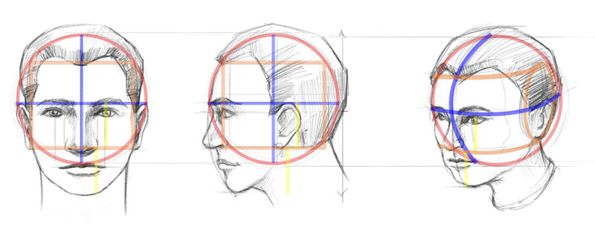
Struktur Wajah
https://thevirtualinstructor.com/facialproportions.html

Slide 3
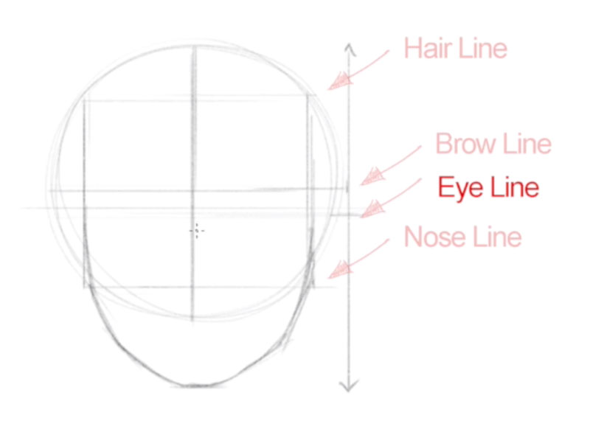
Struktur Wajah Depan
https://thevirtualinstructor.com/facialproportions.html

Slide 4
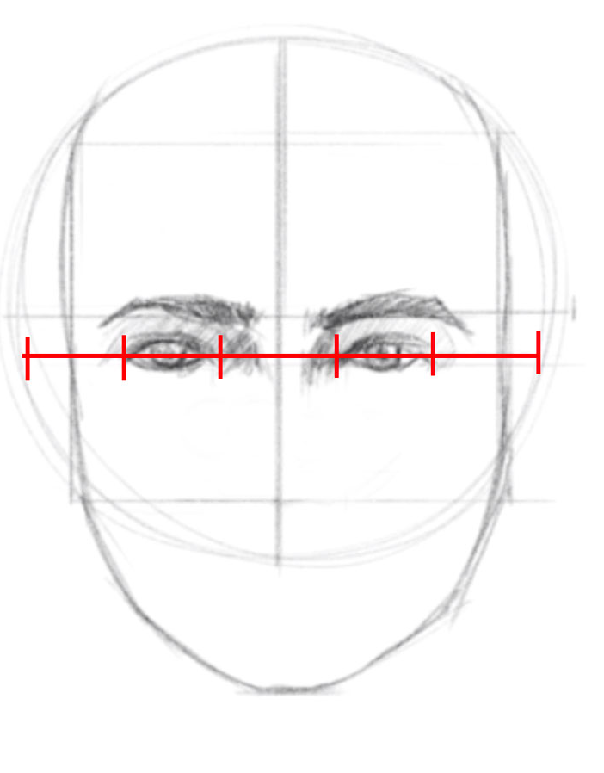
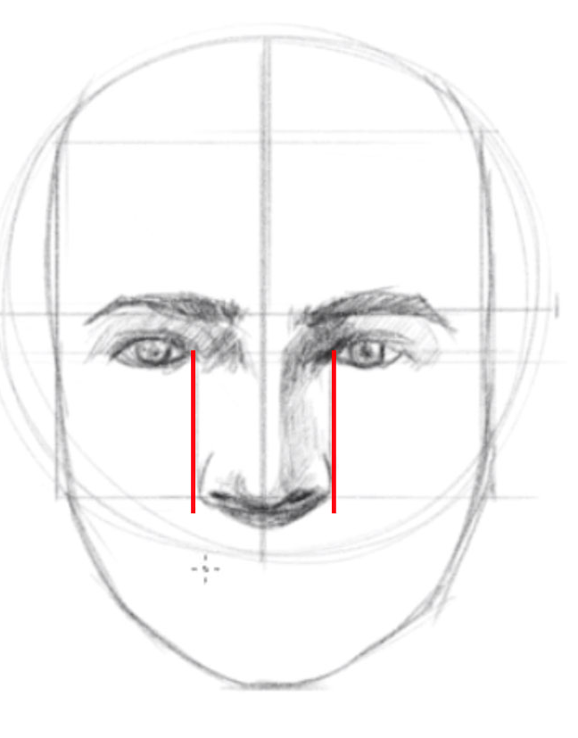
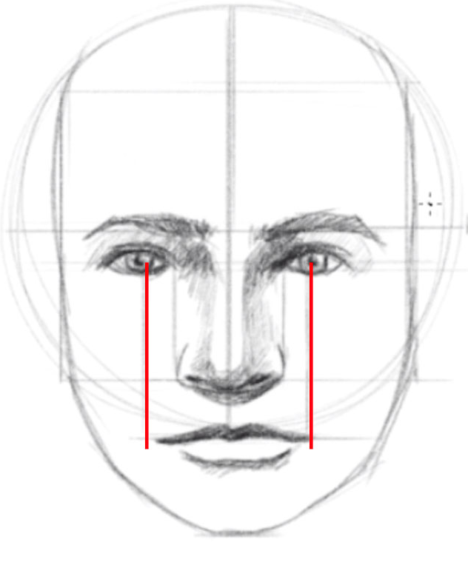
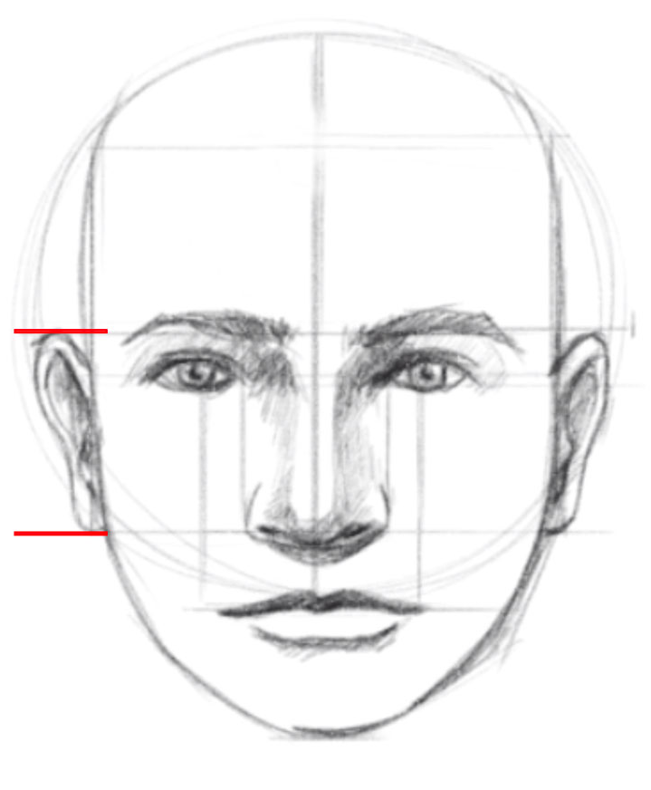
Mata, Hidung, Mulut, Telinga
https://thevirtualinstructor.com/facialproportions.html

Slide 5
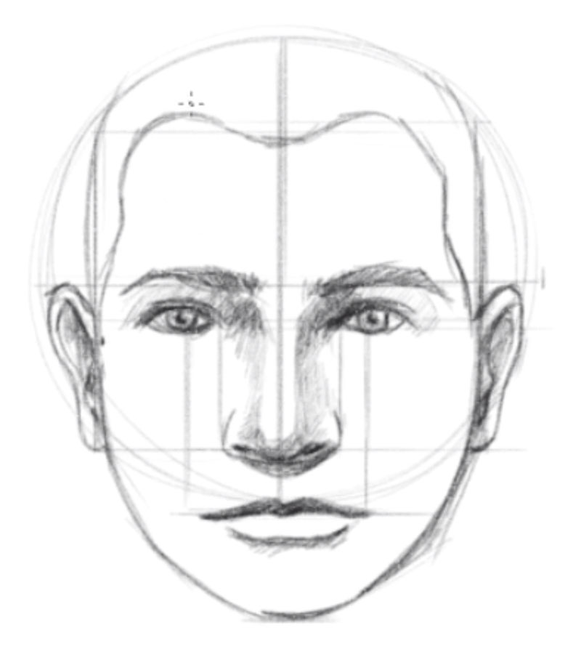
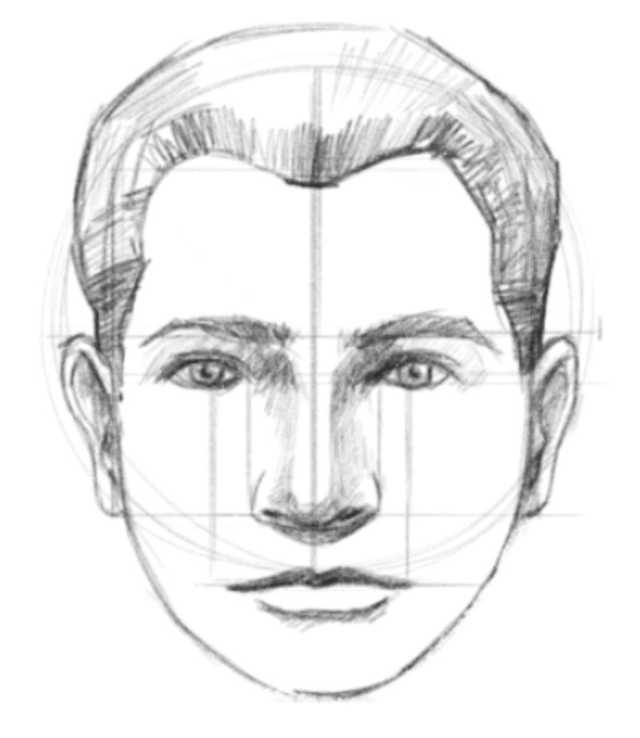
Rambut
https://thevirtualinstructor.com/facialproportions.html

Slide 6
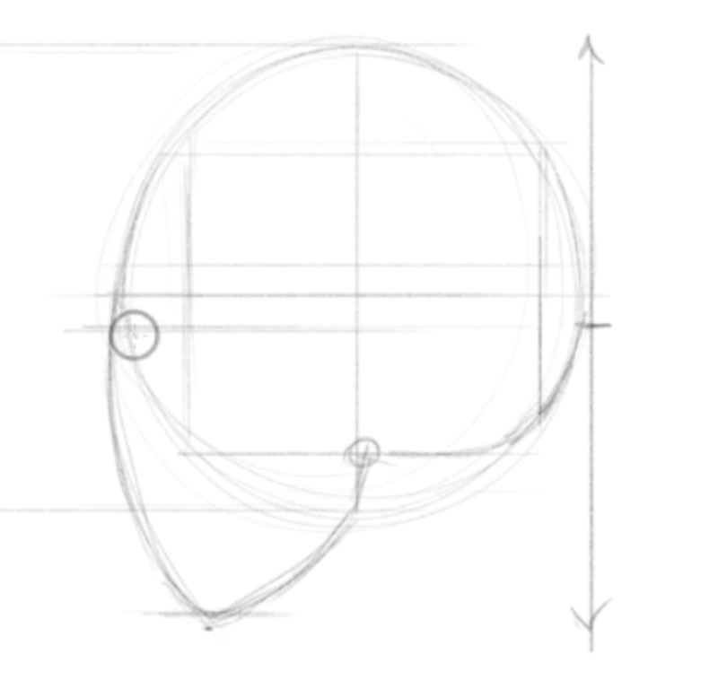
Struktur Wajah Samping
Alis
Mata
Telinga
HIdung
Mulut
https://thevirtualinstructor.com/facialproportions.html

Slide 7
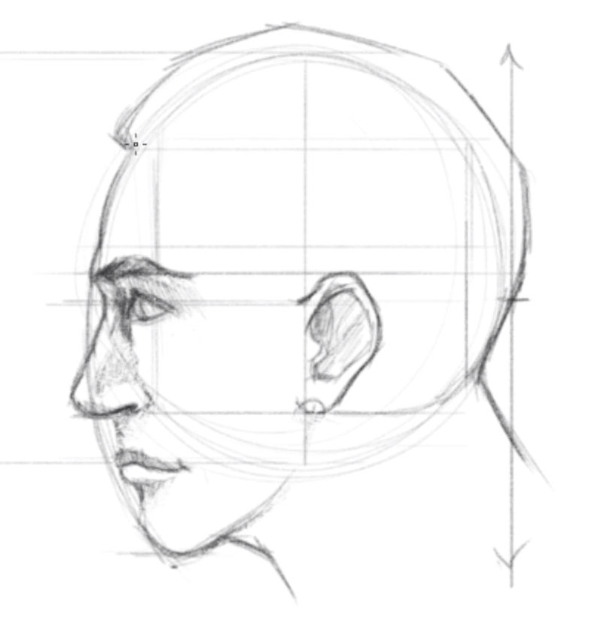
Wajah Samping
https://thevirtualinstructor.com/facialproportions.html

Slide 8
Tugas 5
Ikuti langkah berikut ini :
Perhatikan model di depan kalian.
Amati visual model tersebut secara detail mulai dari gestur dan proporsi badannya.
Buatlah sketsa dari hasil pengamatan kalian.
Tentukan Teknik yang sesuai untuk sketsa yang sudah dibuat.
Berikan sentuhan akhir yang baik agar gambar kalian indah dan enak dilihat.
Output :
Sketsa
Gambar model BW.
Gambar model color.
Gambar wajah BW.
Gambar wajah color.
Tempel di impraboard.

